Slide 1
TRABAJO DE TITULACIÓN, PREVIO A LA OBTENCIÓN DEL TÍTULO DE INGENIERO EN SISTEMAS E INFORMÁTICA PROPUESTA DE INCORPORACIÓN DE LA TECNOLOGÍA DE DESARROLLO EN LA NUBE PAAS EN LA ETAPA DE IMPLEMENTACIÓN DE SOLUCIONES DE SOFTWARE DESARROLLADAS POR LA EMPRESA INTSOFT SOLUTIONS. DIRECTOR ING. MAURICIO CAMPAÑA AUTOR RICARDO GAVILÁNEZ

Slide 2
«En la adversidad es donde se conoce la virtud y la fortaleza de los humanos»
Aristóteles

Slide 3
3. Desarrollo de la Propuesta 3.1 Selección de la Herramienta Cloud. 3.2 Ejemplo Demostrativo de la Herramienta 3.3 Evaluación de la Herramienta. 3.4 Resultados Obtenidos en la Empresa. 4. Conclusiones y Recomendaciones
AGENDA
Introducción 1.1 Antecedentes. 1.2 Problemática. 1.3 Justificación. 1.4 Objetivos.
Marco Teórico 2.1 Breve historia de Cloud Coumputing. 2.2 Características de Cloud Computing. 2.3 Capas y Arquitectura. 2.4 Análisis Comparativo entre Servicios
Cloud Computing.

Slide 4
1. Introducción
1.1 Antecedentes.
IntSoft Solutions
Constituida 24 de Agosto de 2016.
Etapa de Desarrollo de Software
Soluciones de Software.

Slide 5
1.2 Problemática
Conflictos de versionamiento.
Instalación, configuración y mantenimiento ambientes de desarrollo.
Dependencias y paquetes que contiene la aplicación web.
Retraso en el tiempo de desarrollo de software.
Tiempo estimado de entrega de proyecto.
Equipo de desarrollo.

Slide 6
1.3 Justificación
Uso de tecnología en la nube.
Mejorar el proceso de elaboración de soluciones de software.
Trabajo colaborativo equipo de desarrollo.

Slide 7
1.4 Objetivos
Realizar una revisión sistemática de literatura sobre la tecnología en la nube PaaS para determinar el estado del arte.
Realizar un análisis comparativo de la tecnología a ser aplicada.
Desarrollar un caso de ejemplo práctico usando la herramienta PaaS definida y la programación tradicional de la empresa IntSoft Solutions.
Comparar los resultados obtenidos en base a indicadores de desarrollo de IntSoft Solutions.

Slide 8
2. Cloud Computing
Historia
John - “La computación deberá ser algún día organizada como una utilidad pública”
La web 2.0 concepto fundamental.
Historia
Notes:
SalesForce.com que en el año de 1999 introdujo en concepto de la entrega de aplicaciones empresariales mediante el uso de una página web simple. Este nuevo concepto de servicio de anuncios embarcó todo camino y tendencia de publicidad en la web, logrando que tanto como especialistas y empresas tradicionales de software se interesaran y publiquen sus aplicaciones a través de internet.

Slide 9
2.2 Características
Cloud Computing
El costo de uso es reducido a un nivel significativo con la infraestructura .
Los usuarios acceden a datos, aplicaciones mediante el navegador.
Provee recursos en tiempo real, evitando que el usuario realice cargas de información.

Slide 10
Cloud Computing
Permite que sus servidores sean compartidos.
Compartir recursos entre usuarios.
Migración de aplicaciones de un servidor a otro.

Slide 11
2.3 Capas y Arquitectura de Cloud Computing

Slide 12
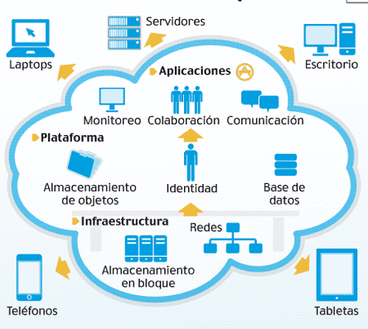

Slide 13
2.4 Análisis de Servicios Cloud
SaaS | PaaS | IaaS
Software as a Service | Platform as a Service | Infrastructure as a Service
Gdv – Apps Communication (email) Collaboration Productivity tolos (office) ERP | Application Development Security Services Database Management | Servers Network Storage Management Reporting
Examples: SalesForce.com NetSuite Oracle IBM GoogleApps | Examples: GAE Microsoft´s Azure Amazon EC2 | Examples: GoGrid Flexiscale Joyent

Slide 14
3. Desarrollo y Evaluación de la Propuesta

Slide 15
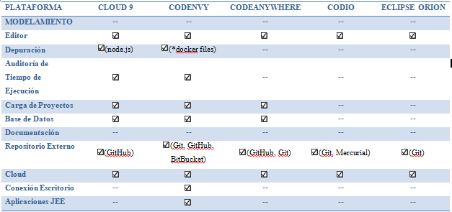
3.1 Selección de la Herramienta Cloud.

Slide 16
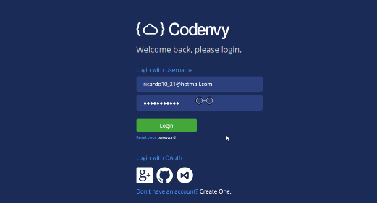
3.2 Ejemplo Demostrativo de la Herramienta Codenvy.

Slide 17
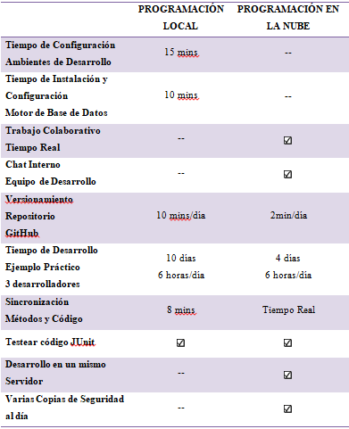
3.3 Evaluación de la Herramienta.

Slide 19
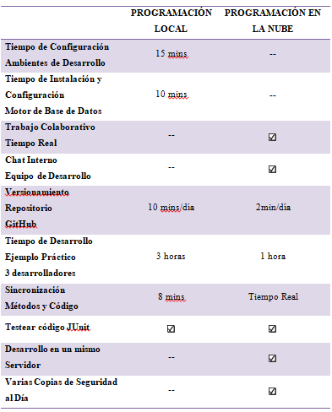
3.4 Resultados obtenidos en la empresa IntSoft Solutions.

Slide 21
4. Conclusiones
La incorporación de plataformas en la nube para desarrollo, está revolucionando el mundo de la programación debido a que reduce el tiempo que dedican a configuración, instalación y mantenimiento de ambientes de desarrollo locales las empresas especializadas en la elaboración de soluciones de software.
La facilidad que brindan estas plataformas cloud de programar directamente en un servidor en la nube, permite el desarrollo colaborativo de código en tiempo real por parte del equipo de programadores mejorando el despliegue de los proyectos de la empresa IntSoft Solutions.
El desarrollo de código en tiempo real que brinda la plataforma en la nube permite a los desarrolladores realizar una sola actualización en los repositorios GitHub de cada proyecto evitando así conflictos de versionamiento que se presentaban usando la programación local tradicional de la empresa.

Slide 22
Recomendaciones
Preparar al personal de IntSoft Solutions en el manejo de esta herramienta propuesta para desarrollo con la finalidad de que puedan mejorar su uso y conozcan a cabalidad todos sus beneficios y facilidades.
Recordar al equipo de programadores de la empresa tener conocimientos acerca de administración de servidor de aplicaciones Ubuntu con el propósito que puedan manejar el terminal que facilita la herramienta Codenvy para deployar la aplicación y su motor MySQL de base de datos.
Migrar las aplicaciones de software pequeñas con el fin de ir ajustando sus requisitos de programación a lo que ofrece esta plataforma de desarrollo en la nube.

Slide 23
Gracias

